Slide 1

Brief Introduction of SYK Model
1604.07818（主要）
1711.08482（主要）
1807.03334
Notes:
照片为学生拍摄的礼堂

Slide 2
目录
1.拉氏量和定义
2.关联函数
3.Conformal limit下的性质
4.利用配分函数求熵

Slide 3
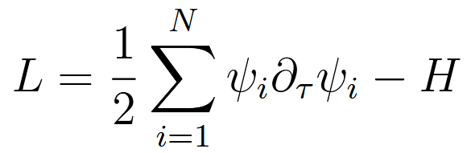
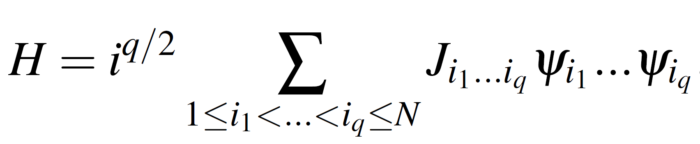
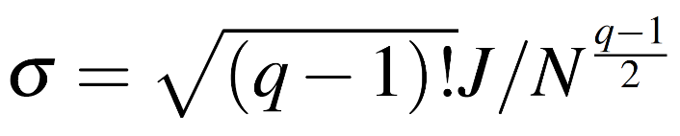

Lagrangian
N个Majorana费米子，每次有其中的q个有相互作用:
耦合常数$J_{i_{1}…i_{q}}$ (or $j_{i_{1}…i_{q}}$)是满足高斯分布的随机数，平均值为0，标准差为

Slide 4
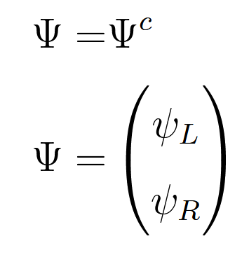
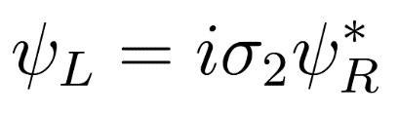
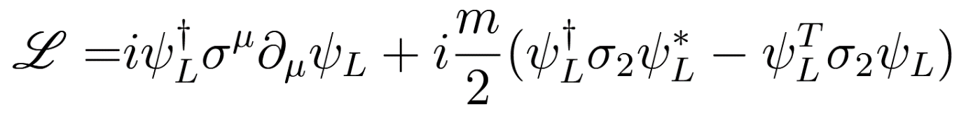

马约拉纳费米子回顾
Majorana费米子定义:
$$⇒$$
Dirac费米子拉氏量：
Majorana费米子拉氏量：

Slide 5
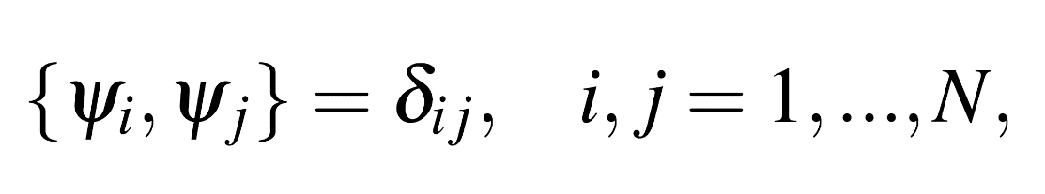
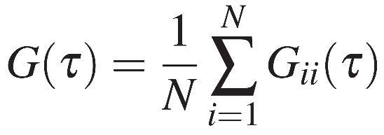
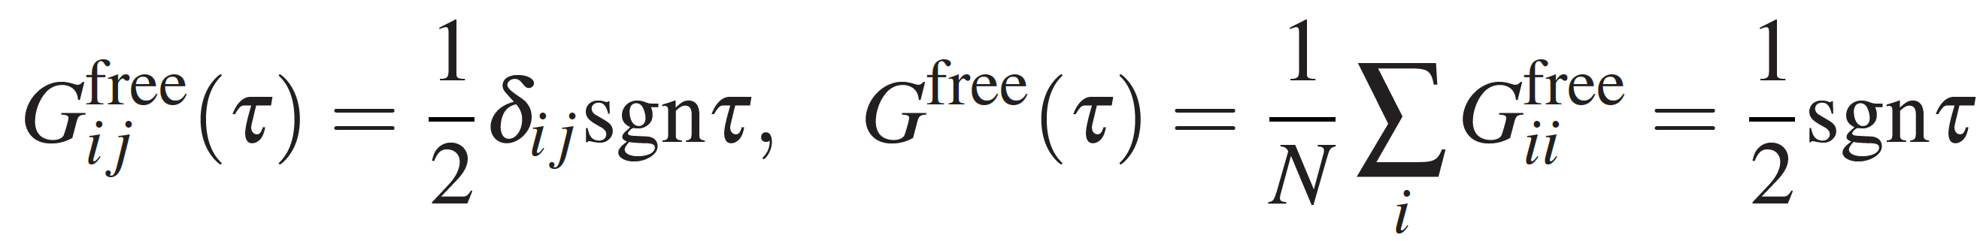
关联函数
等时对易关系（Clifford algebra）
两点关联函数

Slide 6
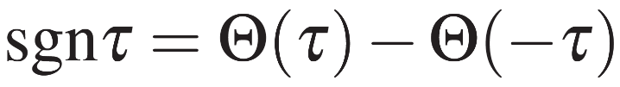
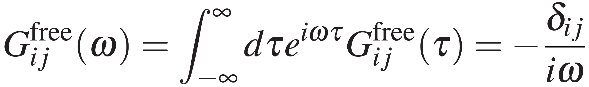
关联函数
符号函数sgn：
自由2点关联函数的傅里叶变换

Slide 7
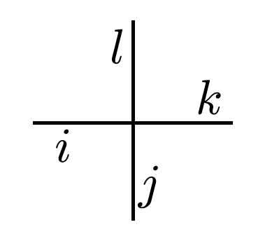
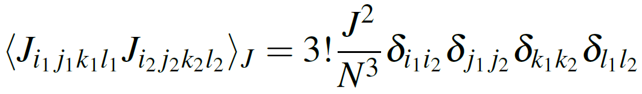

对高斯分布求平均
由于耦合常数$J_{ijkl}$是满足高斯分布的随机变量，因此需要对高斯分布求平均（average disorder），简便起见，下面以q=4为例
每个这样的顶点贡献$J_{ijkl}$，而根据$J_{ijkl}$的标准差是
可以得到

Slide 8
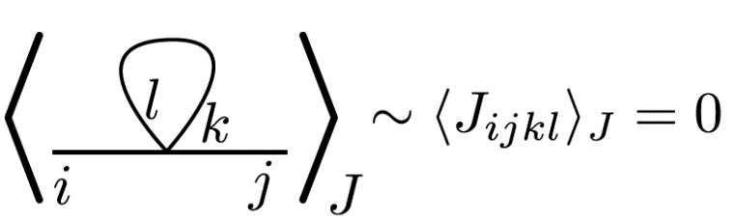
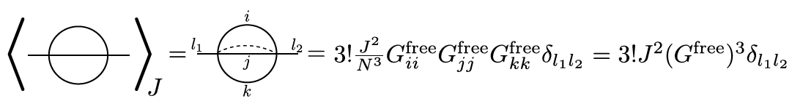
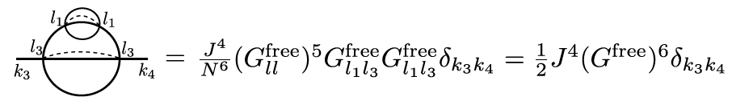
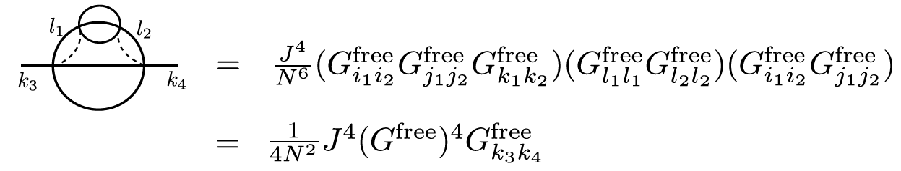
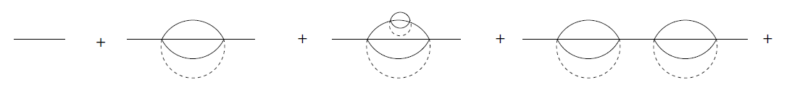
对高斯分布求平均
前三个图都是O(1)阶（大N展开的领头阶），第四个是$\frac{1}{N^{2}}$阶

Slide 9
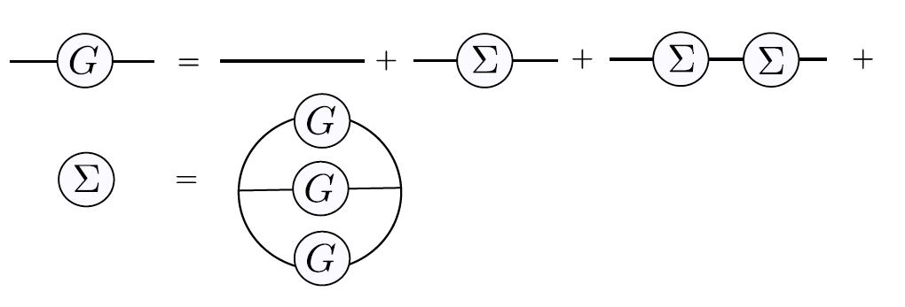
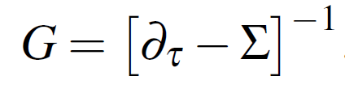
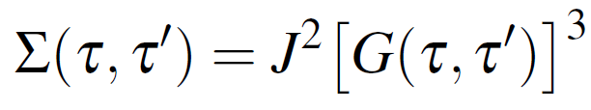
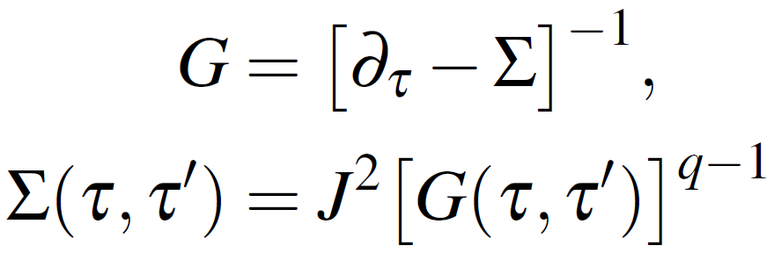
对高斯分布求平均
对自由关联函数的修正
相应的具体表达式是
一般q情况下是

Slide 10
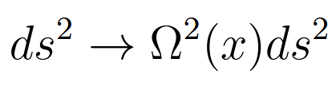
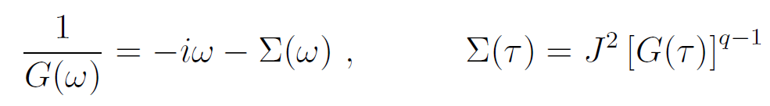
Conformal limit
共形变换：
对于0维情况
$$ds^{2}∼dτ^{2}$$
考虑耦合常数很大情况，由于$ω≪J$，可以忽略上式中的$ω$，于是得到

Slide 11

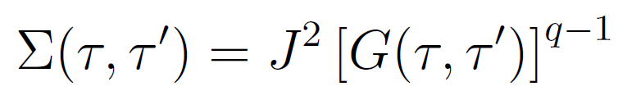
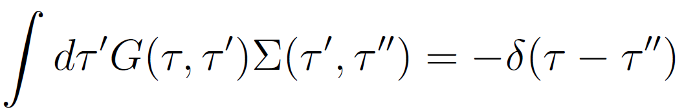
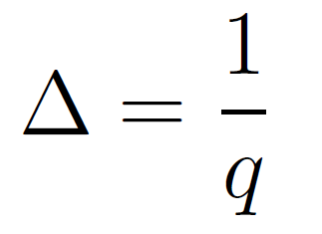
Conformal limit
在重参数化变换下
再根据
将上式代入
可求出

Slide 12
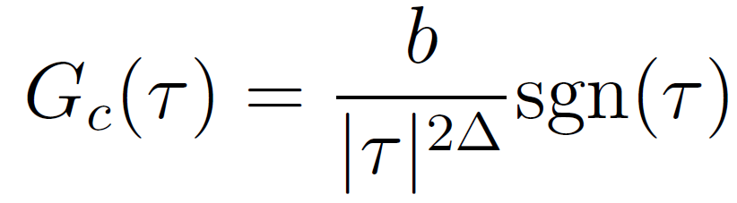
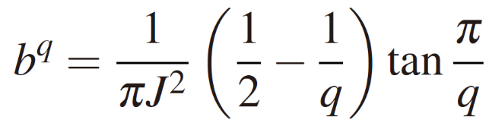
Conformal limit
因此在conformal limit下的关联函数应当有如下形式
再代入
可以解出

Slide 13
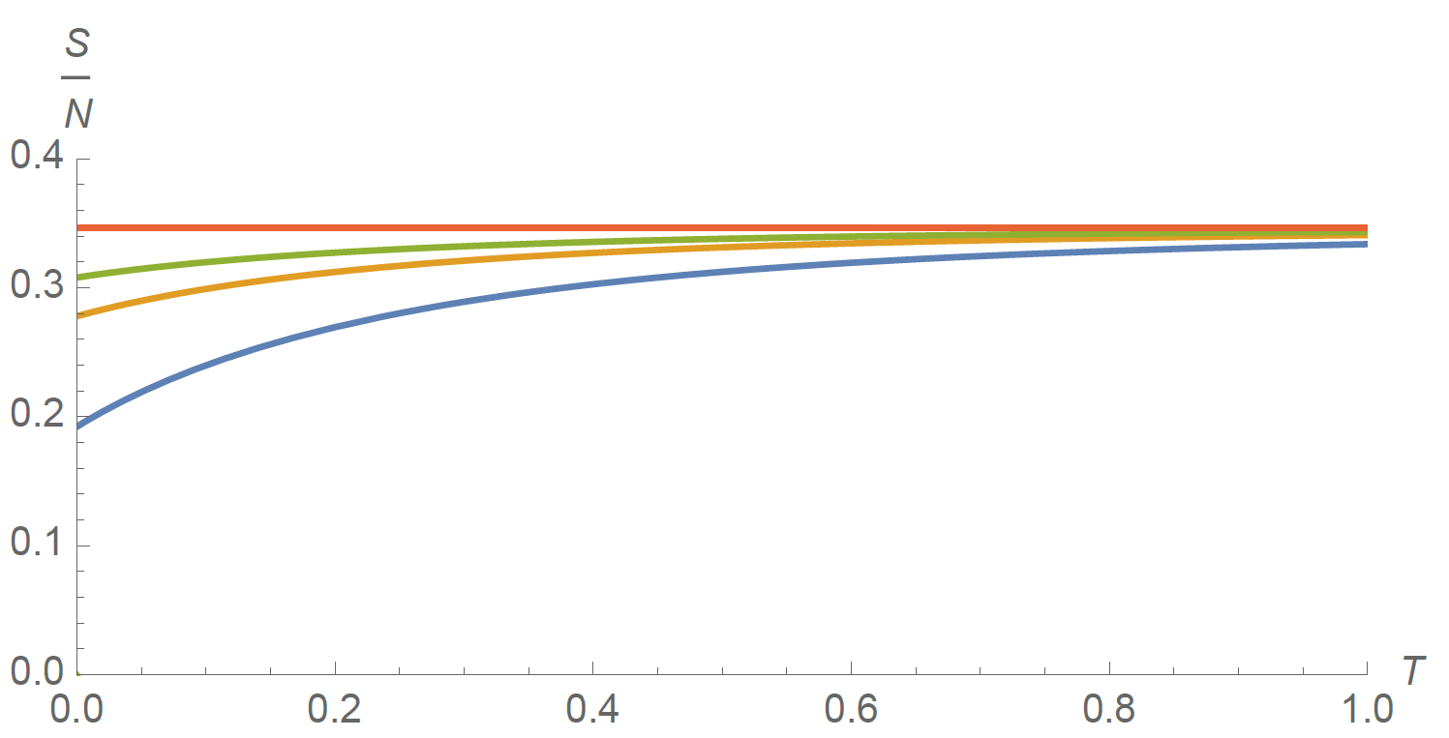
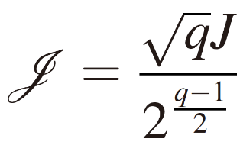
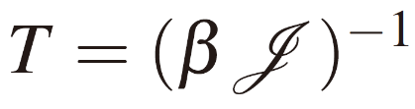
Large q limit下的熵
利用配分函数可求得SYK模型的熵
,
这里的T是无量纲温度
零温处熵非零

Slide 14




